Slide 1
Unterweisungsmodul
Freischalten von Anlagenteilen für Arbeiten an elektrisch leitfähigen Teilen
Rev. 03_2020-05-06

Slide 2
In diesem Modul lernt man unter anderem:
was die 5 Sicherheitsregeln sind
welche Abstände bei der Sicherheitszone gelten
welche Messmittel zulässig sind um Spannungsfreiheit festzustellen
Hinweis: Sämtliche Inhalte dieser Präsentation sind urheberrechtlich geschützt. Die Verwendung der Inhalte, auszugsweise oder in der Gesamtheit, ist ohne Zustimmung des Urhebers bzw. Autors verboten. Verletzungen des Urheberrechts werden rechtlich verfolgt.

Slide 3
Die 5 Sicherheitsregeln

Slide 4
VDE 0105-100 Arbeiten im spannungsfreien Zustand
Vor der eigentlichen Anwendung der fünf Sicherheits-regeln einige grund-sätzliche Schritte, die beim Arbei-ten an elek-trischen Anlagen beachtet werden müssen
Vor Beginn der Arbeiten muss je nach Größe und Art der elektrischen Anlage eine Abstimmung mit der verantwortlichen Leitstelle dem Anlagenverantwortlichen stattfinden.
Der Arbeitsverantwortliche erhält vom Anlagenverant-wortlichen die Erlaubnis, die geplanten Arbeiten durch-zuführen. Alle an der Arbeit beteiligten Personen müssen Elektrofachkräfte oder elektrotechnisch unterwiesene Personen sein oder unter Aufsichtsführung einer solchen Person stehen.
Hat der Arbeitsverantwortliche eine oder mehrere Sicher-heitsregeln nicht selbst durchgeführt, so muss er deren Wirksamkeit kontrollieren.

Slide 5
VDE 0105-100 Arbeiten im spannungsfreien Zustand
Vor der eigentlichen Anwendung der fünf Sicherheits-regeln einige grund-sätzliche Schritte, die beim Arbei-ten an elek-trischen Anlagen beachtet werden müssen
ausreichend Bewegungsfreiheit, ungehinderter Zugang, ausreichende Beleuchtung, Fluchtwege, Brandgefahren, Lärm, Absturzgefahr, Feuchtigkeit, Kennzeichnung der Arbeitsstelle durch Ketten, Schranken oder Schilder.
Nach Abschluss der Arbeiten wird die Arbeitsstelle aufgeräumt und die fünf Sicherheitsregeln müssen in umgekehrter Reihenfolge „rückabgewickelt“ werden.
Dabei gilt die Anlage ab der Aufhebung der letzten Sicherheitsregel wieder als unter Spannung stehend.
Danach erfolgt die Wiederinbetriebnahme des zuvor abgeschalteten Anlagenteils.

Slide 6
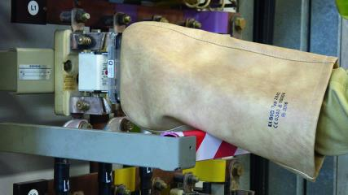
1. Freischalten
Alle Leitungen die an der Arbeitsstelle Spannung führen, sind vor Arbeitsbeginn abzuschalten.
Die Betätigung des Ausschalters allein ist dabei nicht ausreichend.
Achtung:
Andere Energien müssen auch beachtet werden, z.B. Druckluft oder Hydraulik!
Quelle: DEHN & Söhne

Slide 7
2. Gegen Wiedereinschalten sichern
Beschilderung ist „Pflicht“ !!!

Slide 8
2. Gegen Wiedereinschalten sichern
Abschließ-bare Hauptschal-ter sind durch Vorhänge-schlösser abzusperren. Schmelz-sicherungen sind mitzunehmen und LS- Schalter mit Griffsperren oder Klebestreifen zu blockieren.

Slide 9
3. Spannungsfreiheit feststellen
Die Spannungsfreiheit muss allpolig festgestellt werden.
Hierfür sind VDE- gerechte Messinstrumente zu verwenden!
Das Messgerät muss vorher und nachher auf seine „Funktion“ geprüft werden!

Slide 10
4. Erden und Kurzschließen
Erdungs- und Kurzschlussvor-richtungen sind immer zuerst mit der Erde und dann erst mit dem zu erdenden und kurzzuschließenden Anlagenteile zu verbinden.

Slide 11
5. Benachbarte, unter Spannung stehende Teile abdecken oder abschranken
Sind in der Nähe einer freigeschal-teten Anlage Anlageteile, die aus Sicherheitsgründen oder wegen zu erwartender Schäden nicht abge-schaltet werden können, sind diese so abzudecken und zu sichern, dass ein Berühren mit dem Körper oder Werkzeugen nicht möglich ist.

Slide 12
5. Benachbarte, unter Spannung stehende Teile abdecken oder abschranken
Richtige und auch geprüfte persönliche Schutzaus-rüstung benutzen!

Slide 13
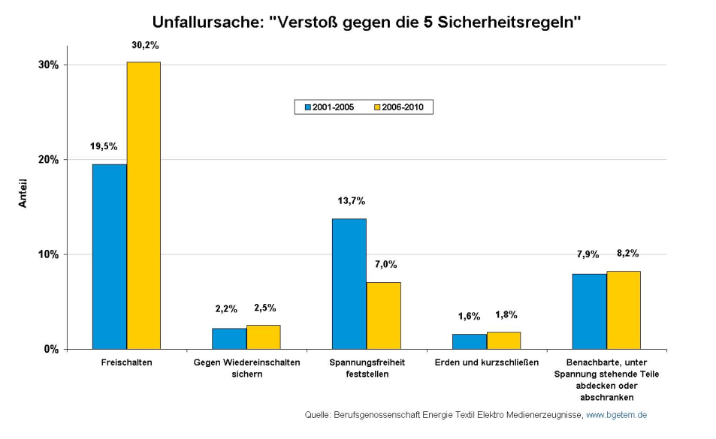
Stromunfälle im Bereich Niederspannung

Slide 14
Arbeiten in der Nähe unter Spannung stehender Teile – Gefahrenzone
In der Nähe aktiver Teile elektrischer Anlagen und Betriebs-mittel darf (Ausnahmen siehe § 8 DGUV Vorschrift 3) nur gearbei-tet werden, wenn
der spannungsfreie Zustand hergestellt und für die Dauer der Arbeiten sichergestellt ist
die aktiven Teile für die Dauer der Arbeiten durch Abdecken oder Abschranken gesichert
die zulässigen Annäherungen nicht unterschritten werden.

Slide 15
Arbeiten in der Nähe unter Spannung stehender Teile – Gefahrenzone
Abdecken bei Nennspannungen bis 1000V
Abdecken oder Abschranken bei einer Nennspannung über 1 kV mit zusätzlichem Luftzwischenraum.

Slide 16
Arbeiten in der Nähe unter Spannung stehender Teile – Schutzabstände
Die zulässigen Annäherungen (Schutzab-stände, Annäherungs-zone) dürfen nicht unter-schritten werden.
Nebenstehende Schutzabstände gelten für Tätigkeiten von Elek-trofachkräften oder elektrotechnisch unter-wiesenen Personen bzw. für unter deren Aufsicht ausgeführte Arbeiten.

Slide 17
Arbeiten in der Nähe unter Spannung stehender Teile – Schutzabstände
Die zulässigen Annäherungen (Schutzab-stände, Annäherungs-zone) dürfen nicht unter-schritten werden.
Quelle: VDE 0105-100
Diese Schutzabstände gelten bei Bauarbeiten und sonstigen nicht elektrotechnischen Arbeiten in der Nähe von unter Spannung stehenden aktiven Teilen.

Slide 18
Was man jetzt wissen sollte:
Was sind die 5 Sicherheitsregeln?
Welche Abstände gelten bei der Sicherheitszone?
Welche Messmittel sind zulässig um Spannungsfreiheit festzustellen?
Hinweis: Sämtliche Inhalte dieser Präsentation sind urheberrechtlich geschützt. Die Verwendung der Inhalte, auszugsweise oder in der Gesamtheit, ist ohne Zustimmung des Urhebers bzw. Autors verboten. Verletzungen des Urheberrechts werden rechtlich verfolgt.

